Slide 1

English
This presentation is automatically generated.
You can freely edit it and add any extra content you wish.
Español
Esta presentación se genera automáticamente.
Puedes modificarla a tu criterio y añadir cualquier contenido adicional que desees.
Italiano
Questa presentazione è generata automaticamente.
Puoi modificarla liberamente e aggiungere eventuali contenuti extra che desideri.

Slide 2

Il Portachiavi Cuore Luminoso
Crea il tuo primo gadget personalizzabile, un portachiavi a forma di cuore che batte e suona. Impara le basi del pensiero computazionale combinando sequenze e loop.

Slide 3
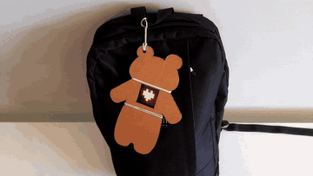
Cosa faremo?

Slide 4
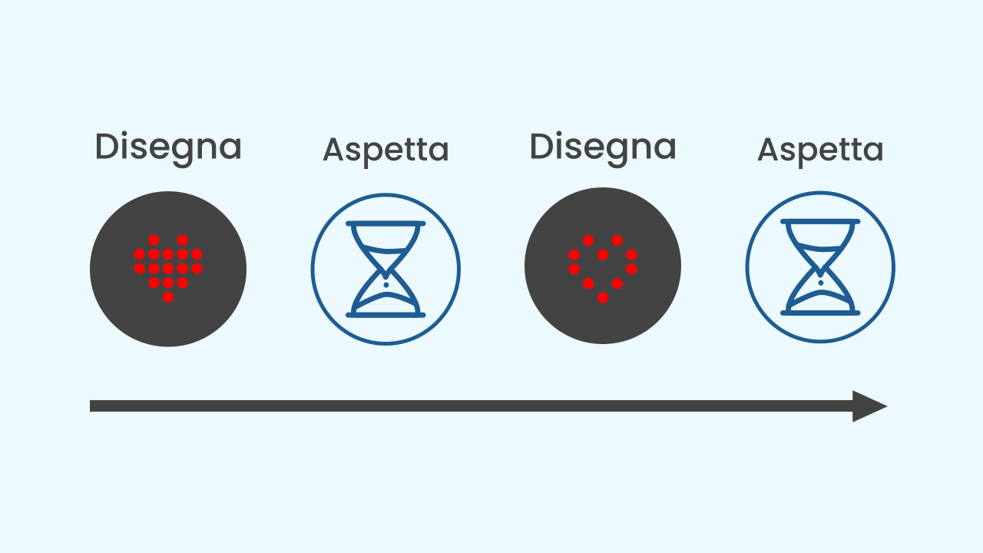
Che cos'è una Sequenza?
Nella programmazione, una sequenza è semplicemente una serie di istruzioni che vengono eseguite una dopo l'altra, in un ordine rigoroso. È come seguire una ricetta di cucina: prima mescoli gli ingredienti, poi li inforni. Non puoi infornarli prima di averli mescolati. Il computer segue i tuoi blocchi dall'alto verso il basso, esattamente come li hai messi.

Slide 5
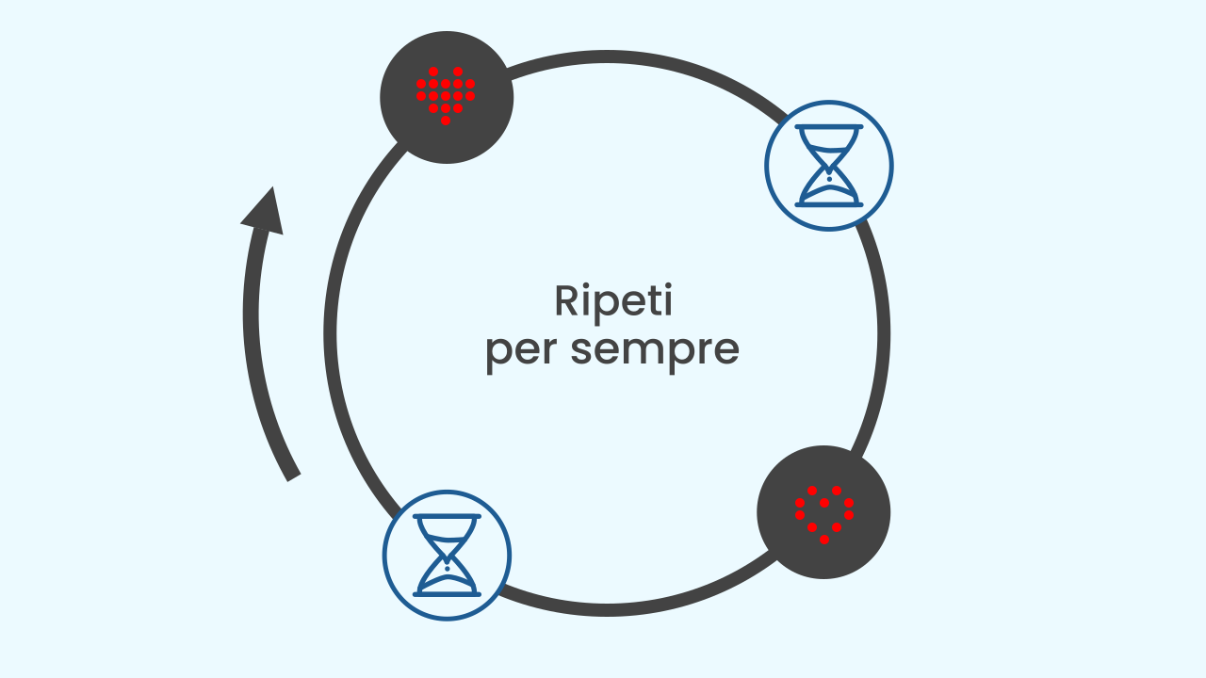
Il Loop Infinito: Ripeti per Sempre!
Cosa succede se vuoi che un'azione si ripeta per sempre senza fermarsi mai? Per questo usiamo un loop infinito! Il blocco `ripeti per sempre` è come il motore del nostro programma. Tutto quello che ci metti dentro viene eseguito ancora e ancora, creando un ciclo continuo. È perfetto per la nostra animazione del battito del cuore, perché vogliamo che continui a battere finché il programma è attivo!

Slide 6
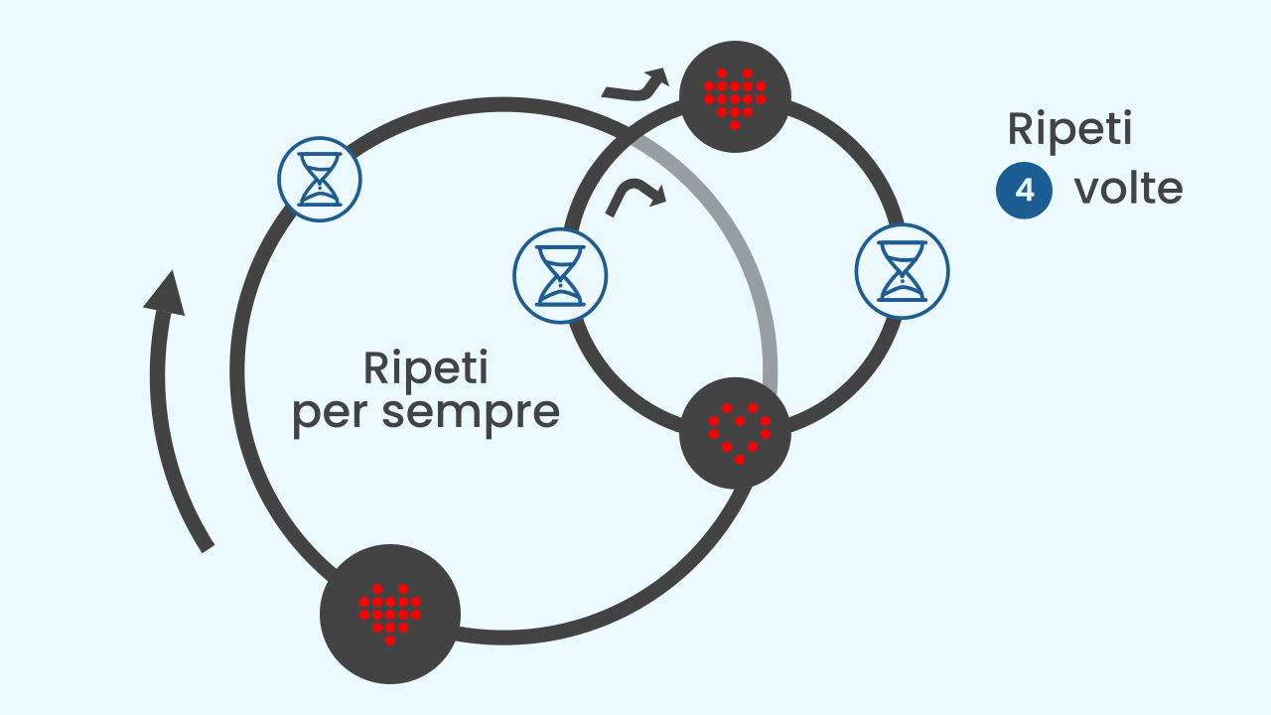
Loop Annidati: Ritmo Dentro il Ritmo
Possiamo rendere le nostre animazioni ancora più interessanti mettendo un loop *dentro* un altro. Questi li chiamiamo loop annidati. Nel nostro progetto, il `loop infinito` crea il battito principale e costante. Dentro ogni battito useremo un loop `ripeti 4 volte` più piccolo e veloce per creare un nuovo ritmo di battito. È come avere un ritmo veloce dentro un ritmo più lento!

Slide 7
Crea
Costruiamo il nostro portachiavi a forma di cuore.
Premi Aggiungi dispositivo e seleziona il componente DisegnoLED, che è dove verrà mostrata l'animazione.
Premi di nuovo Aggiungi dispositivo e seleziona BatteriaMusicale per aggiungere il suono del battito.
Ricorda che se non hai uno smartphone per scansionare i codici QR, puoi premere Apri in questa finestra per aprire i componenti sullo stesso computer.

Slide 8

Composizione del Codice
Clicca sul punto interrogativo per aprire i commenti che spiegano il codice. Osserva come il loop `ripeti per sempre` avvolge tutto e, al suo interno, c'è un loop `ripeti 4 volte` per l'animazione della pulsazione.
https://app.protobject.com/generate?eq-corazon-forever-loop&it&dynamic&-1

Slide 9
Rifletti
Hai appena creato la tua prima animazione. Quale parte del codice fa battere il cuore senza sosta?
E quale parte crea l'effetto di ritmo veloce dopo il battito principale?
Cosa succederebbe se cambiassi il numero nel loop annidato da 4 a 10? E se cambiassi le pause di tempo?

